Slide 1
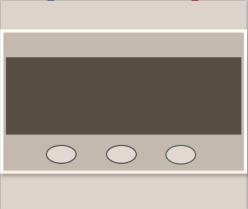
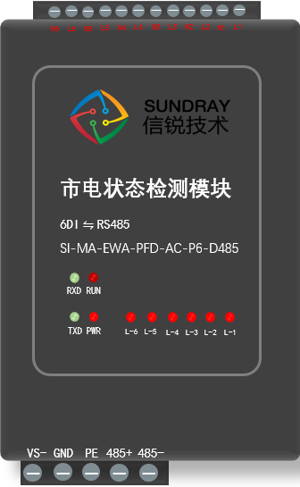

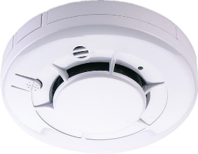
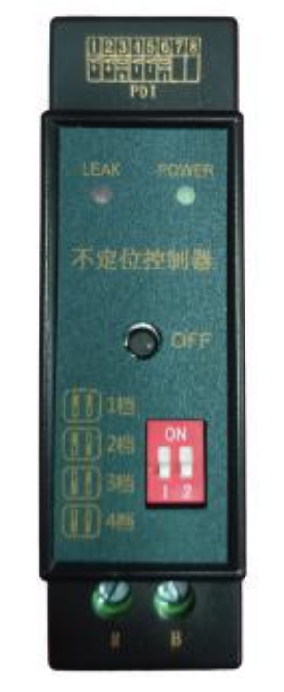
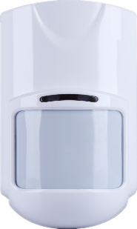
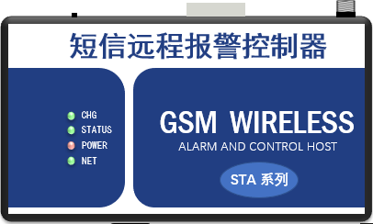
三相电量仪
市电检测模块
温湿度传感器
烟雾传感器
漏水传感器主机
红外人体感应
声光报警器
短信电话告警
配电柜
UPS
蓄电池
机柜1
机柜2
机柜3
红色为漏水感应线
精密空调
红色为漏水感应线
门
机房设备安装俯视图

Slide 2
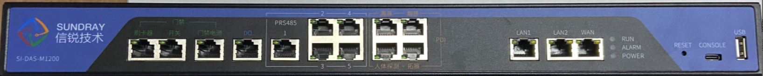
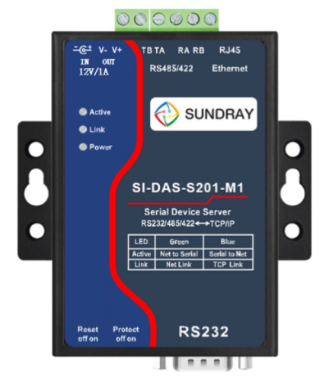
三相电量仪
市电检测模块
温湿度传感器
烟雾传感器
漏水传感器主机
红外人体感应
声光报警器
短信电话告警
天花板
短信电话
告警天线
吸顶安装
配电柜
UPS
机柜
墙面安装
墙面安装
墙面安装
采集主机
串口服务器
静电地板
漏水感应线
机房设备安装正视图
采集主机与PDI设备、PRS485设备、门禁设备之间的连接均使用网线；
网线必须使用超五类或更高规格的网线，两端按照568B标准压接水晶头，做成直通型网线；不能使用交叉型网线，否则可能会导致设备损坏；
所有连接采集主机与其它需要采集主机供电的设备的网线不能超过30米；

